Slide 1
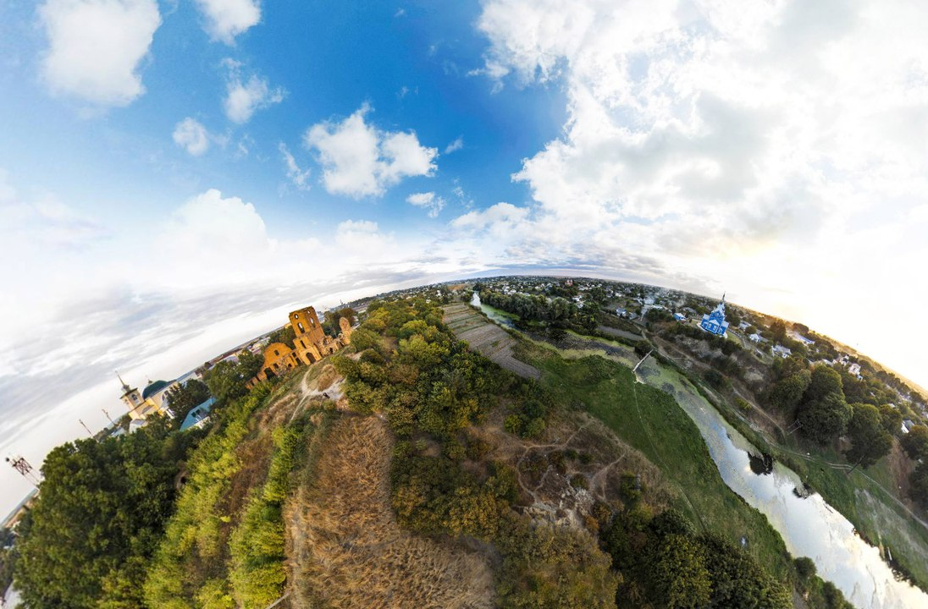
Екскурсійний маршрут рідним містом Архітектура древнього Корця: п’ятірка унікальних пам’яток
Проєкт виконала:
Миколайчук Ангеліна Олегівна, учениця 9 класу закладу загальної середньої освіти «Корецький ліцей» Корецької міської ради.
Керівники проєкту:
Брухлій Валентин Іванович, учитель історії, та
Миколайчук Ірина Борисівна, вчитель української мови та літератури, закладу загальної середньої освіти «Корецький ліцей» Корецької міської ради Рівненської області
Корець - 2024
Фото з https://www.facebook.com/photo?fbid=455396149954435&set=pb.100064521619228.-2207520000

Slide 2
Мета роботи полягає у відтворенні картини історичного минулого м. Корця, дослідженні історико-культурних об’єктів, мальовничих ландшафтів, розробленні туристичного маршруту.
У контексті загальної мети поставлено такі завдання:
дослідити історичні джерела, вивчити та критично проаналізувати їх для більш глибокого й усебічного розкриття теми;
розробити екскурсійний маршрут найбільш привабливими місцями історичного Корця та його околиць.

Slide 3
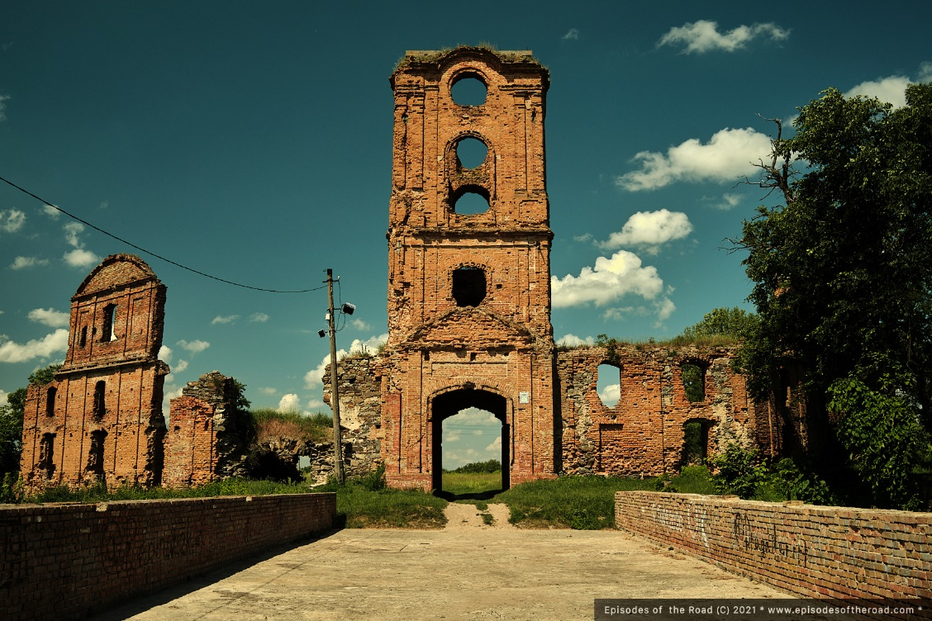
Об’єкт дослідження – Корець у ХІV–ХХІ столітті.
Предметом дослідження є історико-культурні об’єкти міста в контексті розроблення екскурсійного маршруту.
https://www.facebook.com/share/p/jqdHJNDpvLRCPECu/

Slide 4
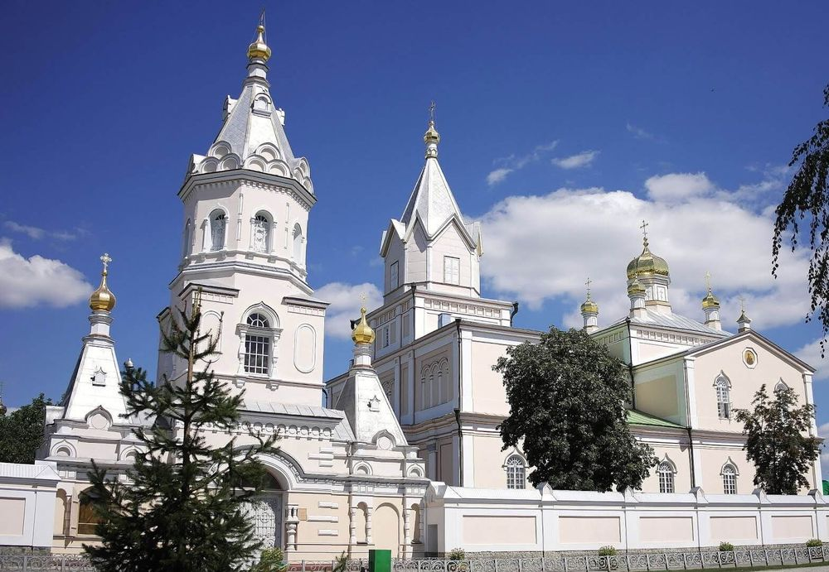
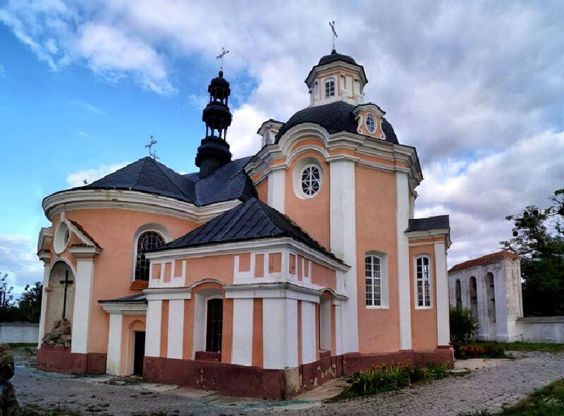
Коли гості нашого міста вперше приїжджають до Корця, вони цікавляться, що з різноманіття пам’яток архітектури відвідати в першу чергу? Деякі відразу рушають до християнських святинь, яких у місті й околицях є більше десяти: це і монастир св. Трійці, де зберігається чудотворна ікона «Споручниці грішних», відреставровані келії Воскресенського монастиря та сім мальовничих церков і один римо-католицький костел. Хасиди прямо йдуть до ще збереженого єврейського кладовища. Дехто цікавиться розкішними краєвидами.
https://www.facebook.com/share/p/jqdHJNDpvLRCPECu/

Slide 5
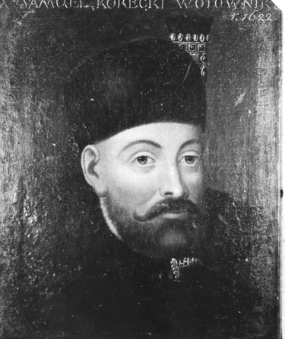
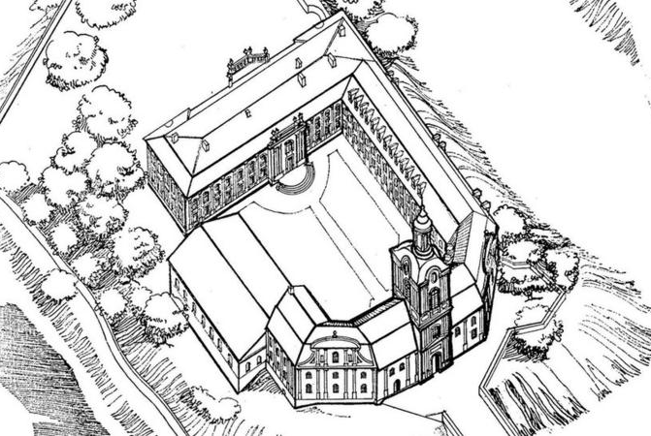
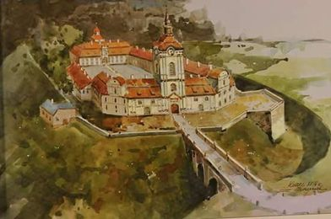
Відкриває п’ятірку унікальних пам’яток Корецький замок, який споруджено у XIV ст. Існує кілька версій щодо його будівничого. Найбільш імовірно, що у 1386 році пам’ятку звів князь Федір Острозький. Згідно з іншою версією твердиню збудував Дмитро Ольгердович, якого вважають засновником роду Корецьких. Якби там не було, але відомо, що у XVI ст. князь Богуш Корецький на місці попереднього дерев'яного укріплення зводить муровану фортецю. Серед Корецьких особливою популярністю славиться князь Самійло, який завзято боровся з турками і татарами. В битві під Цецорою Самійла взяли в полон. Князя стратили. Історики розповідають, що перед смертю він вихопив у катів шаблю та декількох убив. Його тіло, законсервоване в смолі привезли до Корця, де і поховали. Корецькі володіли містом до 1651 року, після чого воно разом з замком перейшло у володіння роду Чарторийських.
1
КНЯЗЬ
САМІЙЛО
https://www.facebook.com/share/p/jqdHJNDpvLRCPECu/

Slide 6
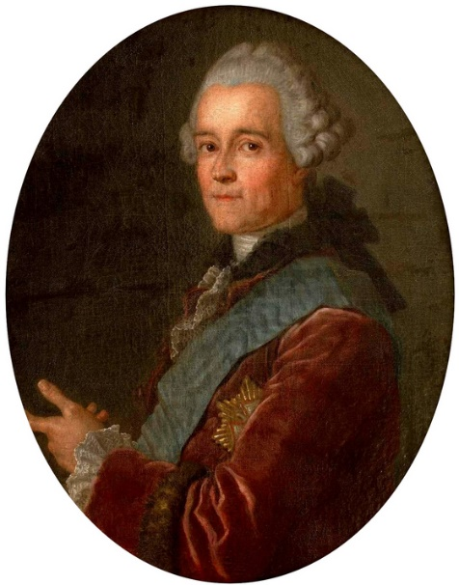
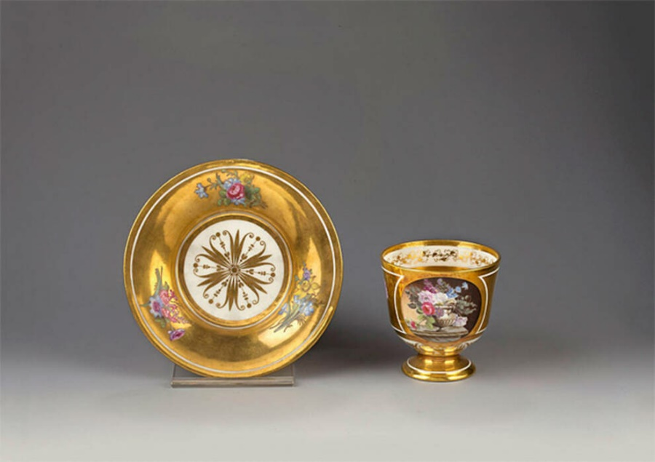
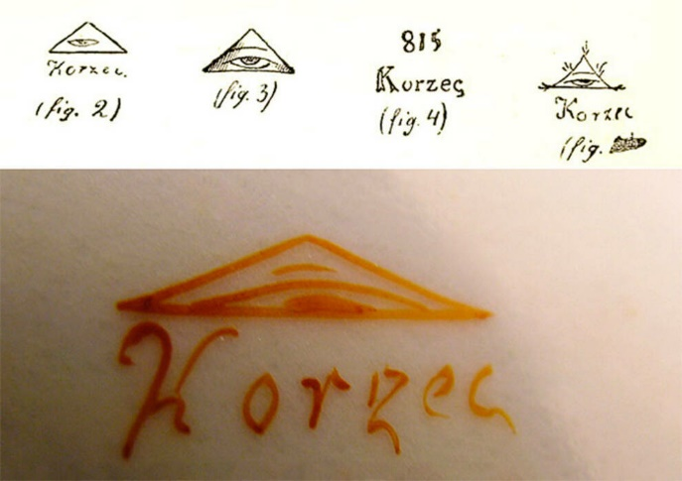
У 1780 році Юзеф Клемент Чарторийський перебудовує замок на палац, в'їзд на територію якого вінчала висока надбрамна вежа. При його князюванні не тільки перебудували місто за європейським зразком, а й було побудовано першу в історії України фарфоро-фаянсову мануфактуру. Саме в ній було зареєстровано перший на теренах України товарний знак – трикутник, «всевидяче око» та напис латиницею - «Корець». Мануфактура виробляла фарфор нарівні з кращими європейськими зразками. На жаль, вона згоріла і більше не відновлювалася.
Ю. Чарторийський

Slide 7
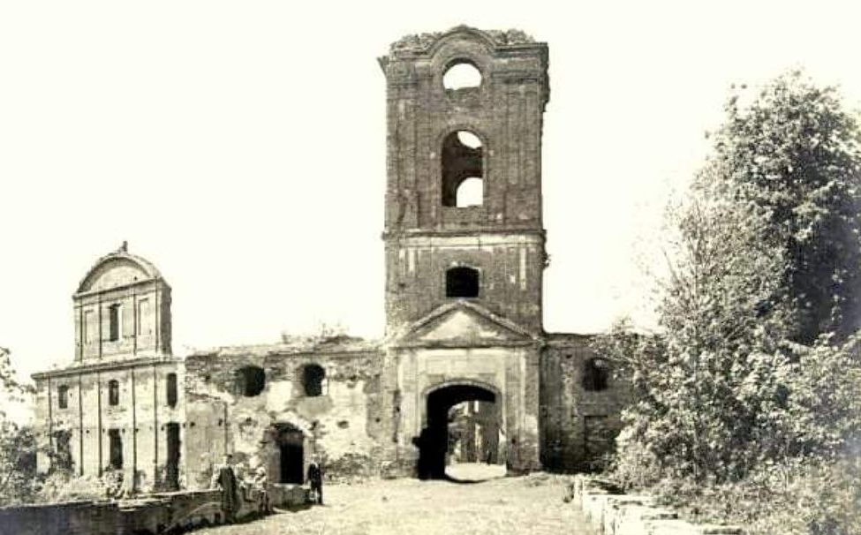
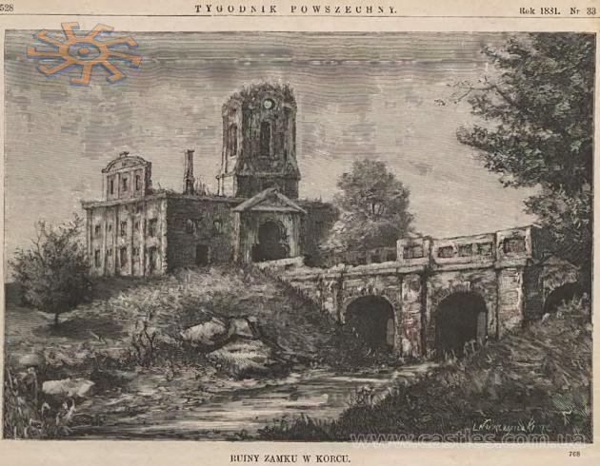
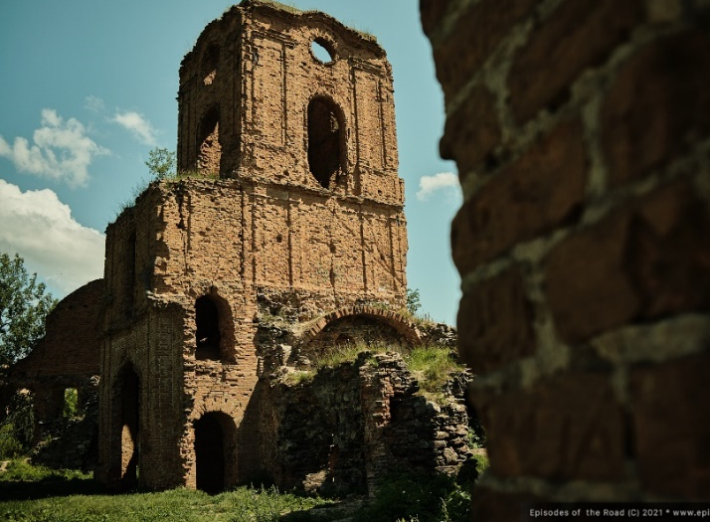
Після смерті Юзефа Клемента Чарторийського у 1810 році у замку-палаці практично більше ніхто не жив, а у 1832 році резиденція згоріла, і з того часу більше не реставрувалась.
Фото з https://rivne.travel/cities/korec
https://zdolbyniv.rv.ua/2024/02/koretskyj-svyato-troyitskyj-zhinochyj-monastyr/
https://castles.com.ua/kore.html?fbclid=IwZXh0bgNhZW0CMTAAAR1O2jDmQBrrO5-hsgZuXJaw-DcTIjAGP4kh2GqW8yU--VcOPwTynSJEHgk_aem_AZ-scBZ36EyOv8BaIjf-mhp273lBtFHpikS0zY03SDERkbvGTUtcWSAE7ra0J00WXuhJvZdHK_dDzjnyxzoJA-YN

Slide 8
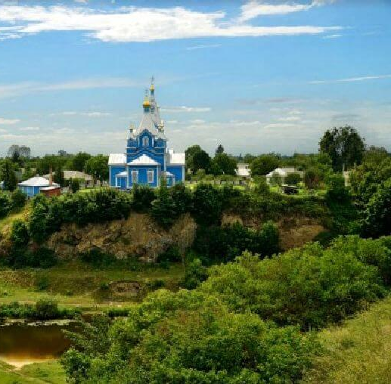
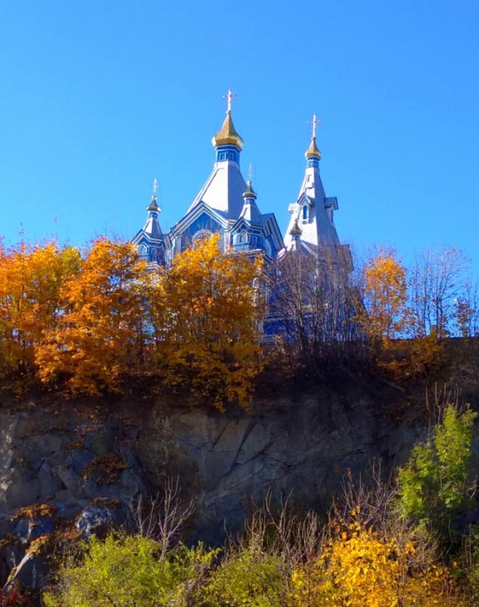
2
Одразу навпроти замку можна побачити дерев’яну церкву св. Кузьми і Дем’яна, її вважають найгарнішою серед місцевих церков, яка заслужено посідає друге місце. «Перша згадка про дерев'яну церкву святих безсрібників Косми та Даміана у Корці пов'язана з трагічними подіями середини XXIII століття, коли частина міської дерев'яної забудови на правому березі річки Корчик, а разом з нею і православний храм, зникли у пожежі. Однак у 1766 році святиня стараннями своєї громади була повернена до життя у колишньому вигляді з дерев'яною дзвіницею. Не дивлячись на крихкість дерев'яних стін, православна святиня у XX столітті переживе і бойові дії Першої світової, і католицьке польське підданство, і згарище Другої світової, і закриття при червоних атеїстичних радах, щоб неушкодженою зустріти світанок новий для України час свободи і незалежності у 1991 році. Храм безсрібників Косми та Дем'яна і зараз продовжує нести розумне, добре, вічне тим, хто знайшов розраду і спокій у православ’ї» [7]. Церква побудована місцевими волинськими майстрами, трьохнавна, тобто трьохзрубна в типовому давньому волинському архітектурному стилі, трикупольна. В храмі є ряд давніх ікон серед них і ікона Кузьми і Дем’яна, в честь яких й освячено престол.
URL : https://www.facebook.com/share/p/BF3euAPQU99EnGvA/

Slide 9
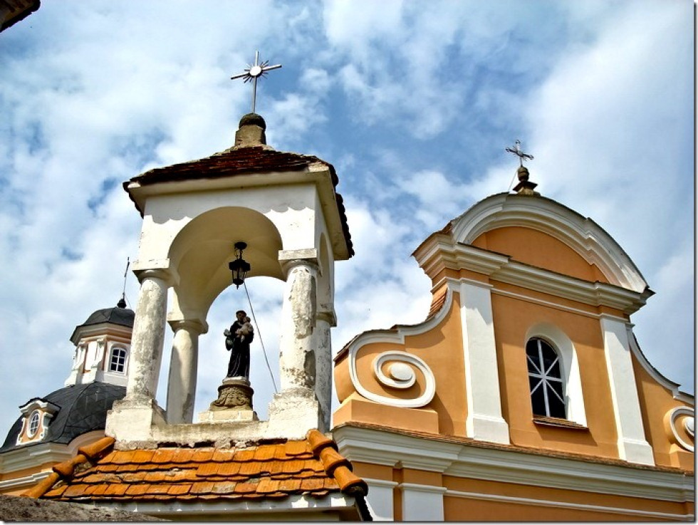
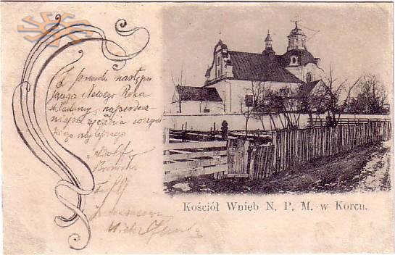
3
З правого боку від церкви св. Кузьми і Дем’яна височить Костел св. Антонія (Вознесіння Пресвятої Богородиці). Розташований на лівому березі р. Корчик, на узвишші. Датою зведення костелу вважається 1533 р., що зафіксовано у писемних джерелах XVIII – поч. ХІХ ст. (інвентарях, мемуарах), краєзнавчій літературі ХІХ-ХХ ст., проте достовірних джерельних свідчень, які б це підтверджували, не виявлено. Польські дослідники без посилання на джерела називають датою заснування костелу 1633 р., а його засновником кн. Кароля Корецького – передостаннього представника по чоловічій лінії цієї династії. «На початку 17 століття храм був перебудований із дерев'яного в кам'яний у стилі бароко. У 1916 році під час проведення робіт із реконструкції був прибудований додатковий неф. За часів радянської влади в будівлі розміщувався склад хімікатів. За легендою десь поруч повинні бути зариті старі дзвони, які досі не вдалося відшукати. На початку 1990-х років храм повернули місцевій католицькій громаді, а в 1994 році він був освячений як костел Успіння Пресвятої Діви Марії й Святого Антонія» [7].
https://castles.com.ua/kore.html?fbclid=IwZXh0bgNhZW0CMTAAAR1O2jDmQBrrO5-hsgZuXJaw-DcTIjAGP4kh2GqW8yU--VcOPwTynSJEHgk_aem_AZ-scBZ36EyOv8BaIjf-mhp273lBtFHpikS0zY03SDERkbvGTUtcWSAE7ra0J00WXuhJvZdHK_dDzjnyxzoJA-YN

Slide 10
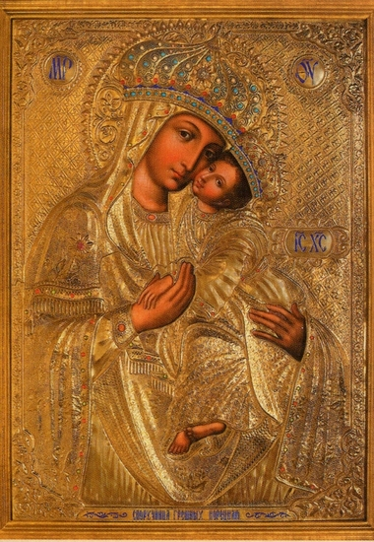
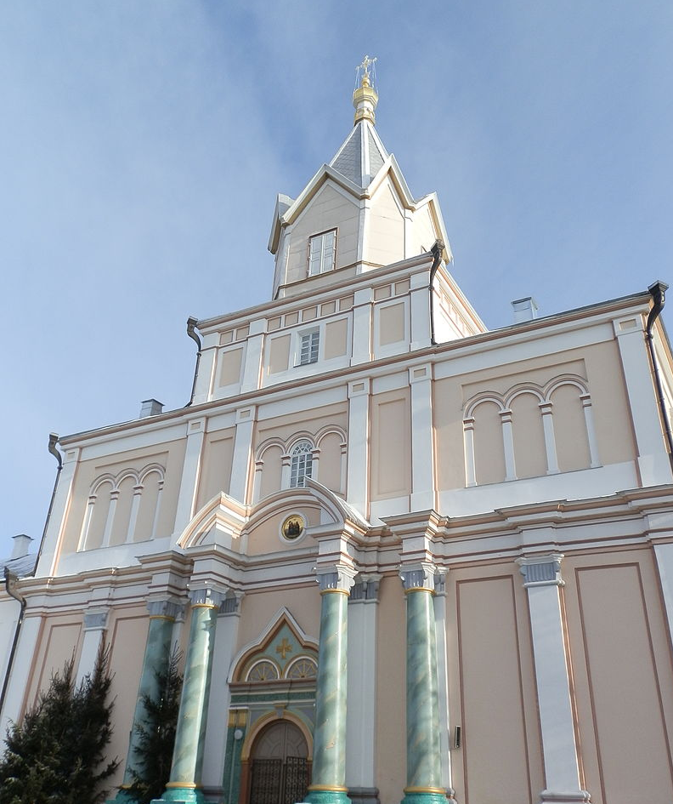
4
Коли ми говоримо про Корець, маємо згадати ще одну візитівку нашого міста. Це Троїцький монастир, який засновано як у 1620 р. князями Самійлом та Каролем Корецькими. Саме Самійло подарував насельницям ікону «Спорушниця грішних», яку привіз з Константинополя. Дехто вважає, що вона подарована самим папою Римським під час аудієнції в Римі. Ікона до цього часу є прикрасою корецького Свято-Троїцького монастиря та вважається чудотворною.
«У 1831 р. францисканський монастир у Корці було скасовано (під час польського повстання 1830-31 рр. його будівлі були значно пошкоджені) його споруди передано до військового відомства, а флігель (бічна прибудова до головної споруди, «крило» споруди) – відомству народної освіти, де розмістилися дитячий притулок та школа. У 1860 р. будівлі колишнього францисканського монастиря, які з моменту закриття перебували занедбаними і помітно зруйнувалися, передали православній церкві»[1].
https://proficamp.blogspot.com/2018/09/blog-post_86.html

Slide 11
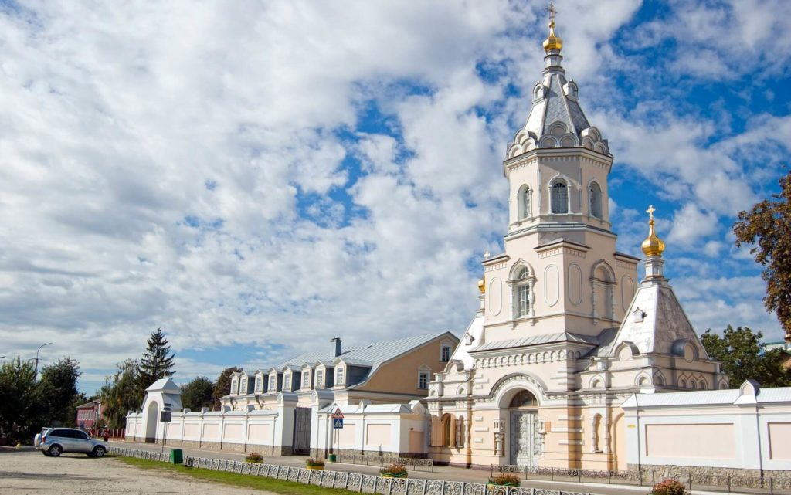
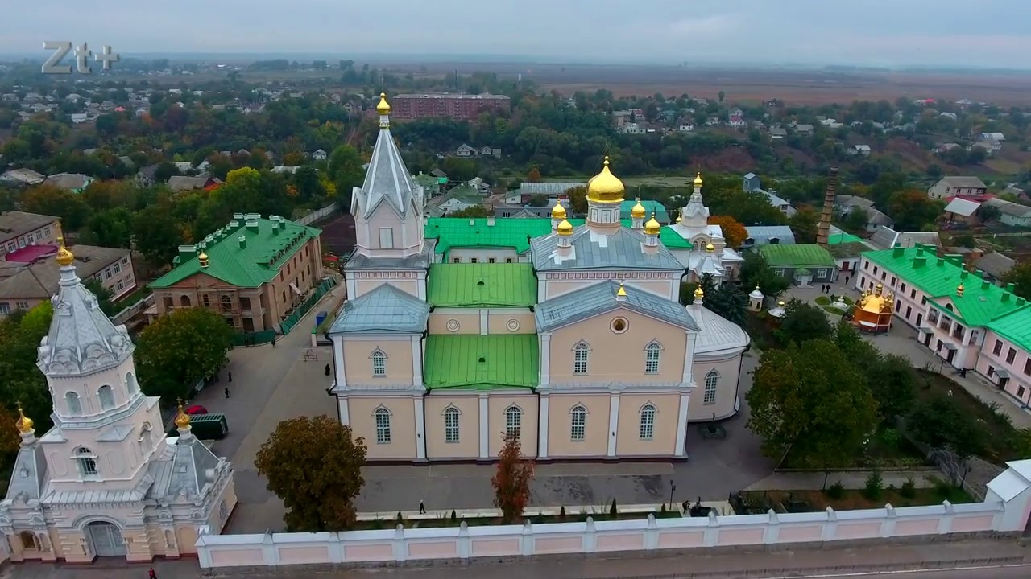
У 1863 р. тут засновується православний Свято-Троїцький жіночий монастир, куди переселяються в тому числі монахині з Воскресенського монастиря. З 1867 до поч. ХХ ст. провадиться перебудова існуючих будівель та зводяться нові. З 1921 до 1939 р. Корецький Свято-Троїцький монастир підпорядковувався митрополиту Варшавському і всієї Польщі. У цей період католицька церква зробила спробу повернути його, але православному монастирю вдалося у судовому порядку довести свої права. У радянський період монастир був одним з небагатьох діючих на теренах України і всього Радянського Союзу. На поч. 80-х рр. ХХ ст. він отримав ставропігію і з того часу підпорядковується безпосередньо Московському Патріарху, у віддані якого перебуває досі [5].
https://itvmg.com/news/rivnenshhyna-dyvuye-korets-misto-desyaty-tserkov

Slide 12
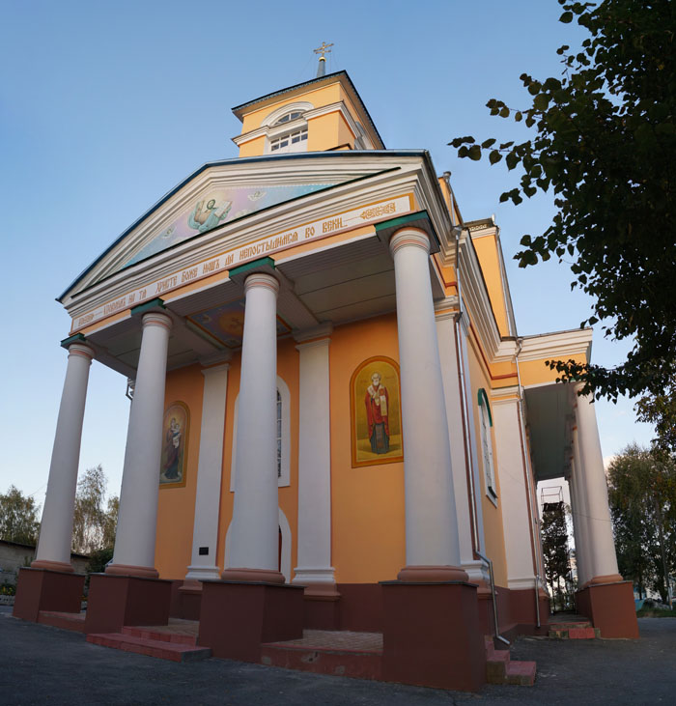
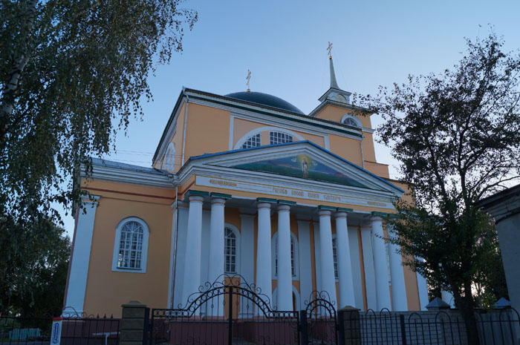
5
Завершує п’ятірку церква Святого Миколая, що збудована у 1834 році у стилі провінційного класицизму за заповітом колишнього власника Корця Й. Чарторийського. У 1844 році в храм було встановлено іконостас, а в 1860 році – горішнє місце і жертовник. Зовнішній вигляд церкви надзвичайно масивний і громіздкий, але її внутрішній об'єм візуально не відповідає зовнішньому. Зверху церква увінчала величезним, дещо зниженим куполом [2]. З північного і південного боків прибудовані два портики доричного стилю зі спареними колонами на п'єдесталах. Із західного боку, де головний вхід, влаштований чотириколонний портик, над яким знаходиться дзвіниця.
https://ukrainaincognita.com/rivnenska-oblast/koretskyi-raion/korets/korets-zakhodte-turysty

Slide 13
MUST ВІДВІДАТИ У КОРЦІ
Корецький замок, який височить на скелі, - надзвичайно атмосферне місце (вул. Б. Хмельницького, 16-А).
Найгарнішу дерев’яну церкву св. Кузьми і Дем’яна (вул. Сергіївська).
Відчути неймовірну насолоду й умиротворення, відвідавши духовну святиню, жіночий Свято-Троїцький монастир (вул. Київська, 56).
Справжню обитель католицької віри на Кореччині, якій майже 5 століть, римо-католицький костел Святого Антонія (пров. Костельний, 6).
Залюбуватись Миколаївським собором, що у центрі міста (вул. Б. Хмельницького, 1-А).

Slide 14
Дослідження проблем та перспектив розвитку туризму в Корці показали, що місто має древню історію, різноманітні традиції та славиться історико-архітектурною спадщиною.
В процесі написання роботи було сформовано новий туристичний маршрут вулицями міста та складено годинну екскурсію, яка була апробована учнями ліцею і може бути використана в роботі історичного музею, для туристів та тих, хто цікавиться історією Корця.

Slide 15
Список використаної літератури та джерел
Державна наукова архiтектурно-будiвельна бiблiотека iмені В.Г. Заболотного URL : http://www.dnabb.org/modules.php?name=Pages&go=page&pid=159&fbclid=IwZXh0bgNhZW0CMTEAAR1_4t9mm2NVYUtBMA56PLiUfN4GT4RLAVCns8kMnji1SAik_rO5zYa8q0A_aem_AZcNaMpG2TdgE_jWuAK0mEpldEHBE4J4VXrXRci9v-1PKfpbYptRtagHUv5Zuq0OucF4P7Nv4Vh6EC2NFtkqmhds
Замки і храми України. URL : https://castles.com.ua/kore.html?fbclid=IwZXh0bgNhZW0CMTAAAR1O2jDmQBrrO5-hsgZuXJaw-DcTIjAGP4kh2GqW8yU--VcOPwTynSJEHgk_aem_AZ-scBZ36EyOv8BaIjf-mhp273lBtFHpikS0zY03SDERkbvGTUtcWSAE7ra0J00WXuhJvZdHK_dDzjnyxzoJA-YN
Корцю – 850 років. Науковий збірник матеріалів і тез науково-краєзнавчої конференції 13-14 жовтня 2000 р. Рівне-Корець: Волинські обереги, 2000.
Кореччина на світлинах… І не тільки. URL: https://www.facebook.com/share/p/jqdHJNDpvLRCPECu/
Малі міста України. Корець. URL : https://www.facebook.com/share/p/BF3euAPQU99EnGvA/
Панасенко О., Якубець Л. Корець і Кореччина: історія. Луцьк : Волин. обл. друк., 2000. 144 с.
Спецпроєкт IGotoWorld «Місто за вікенд. Корець». URL : https://ua.igotoworld.com/projects/tic/korets/

